Slide 1
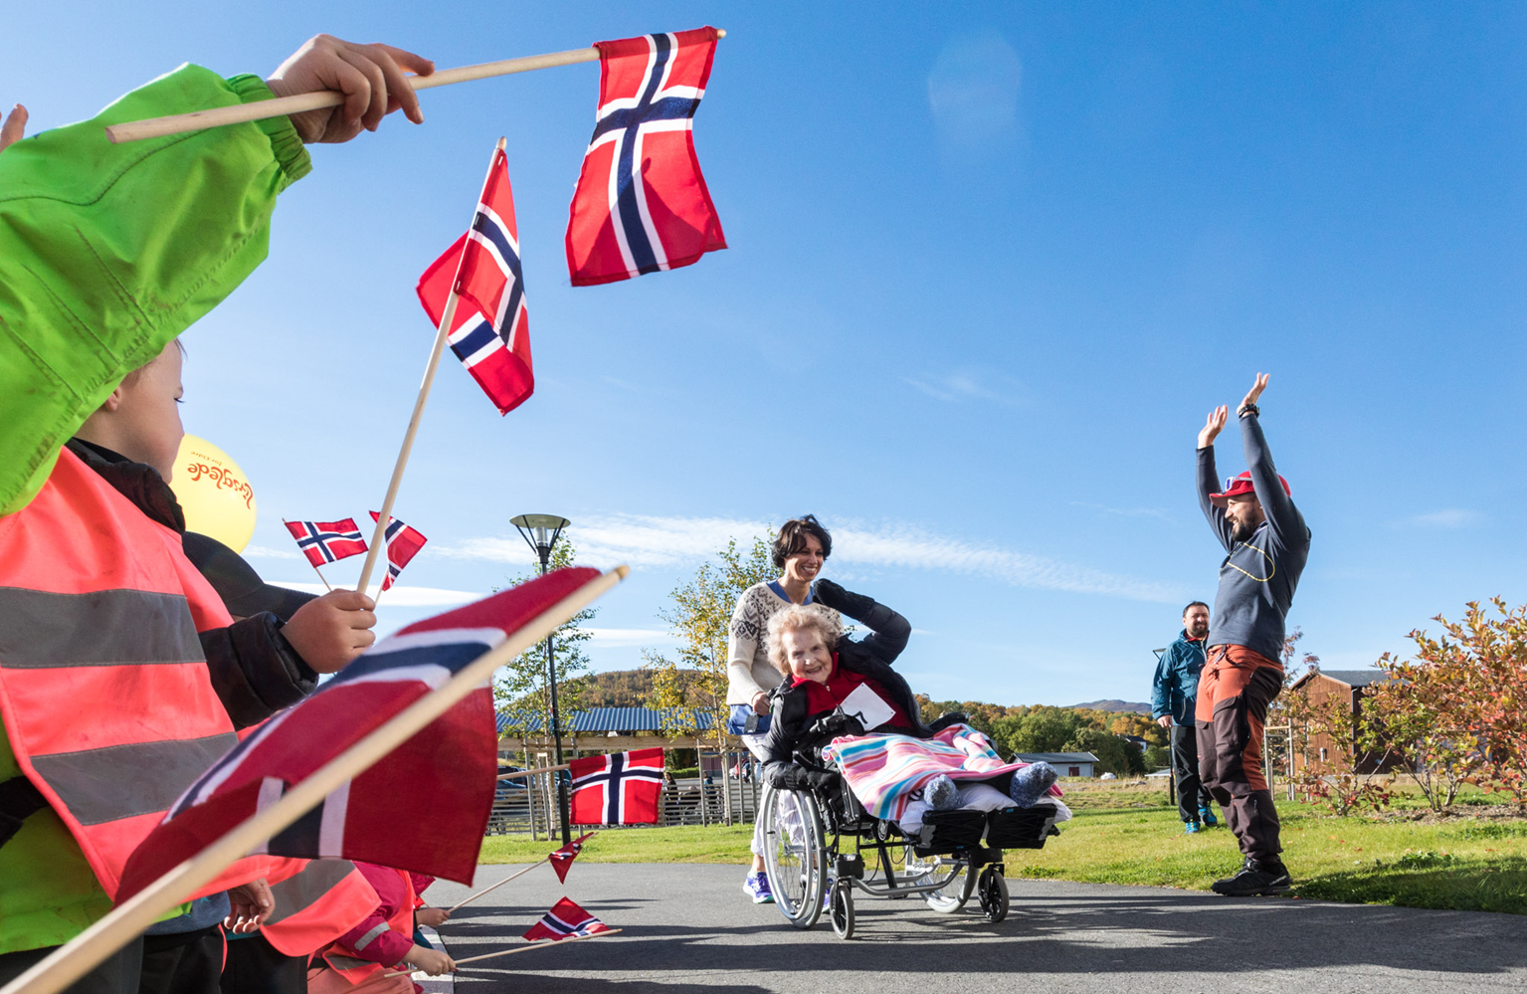

Livsglede for Eldre
Om å leve livet – livet ut
Notes:
Hei, jeg heter Siri, og jobber som rådgiver for frivillighet og generasjonsmøter i Lvsglede for Eldre
Nå skal jeg fortelle om hva Livsglede for Eldre jobber med.
I tillegg skal jeg fortelle litt om hvordan vårt arbeid bidrar til å øke frivilligheten i omsorgssektoren.

Slide 2
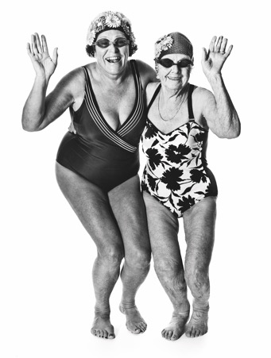

Livsglede for Eldre
Folkehelseorganisasjon
Alle eldre skal ha en god og meningsfull hverdag
Stimulere sosiale, åndelige og kulturelle behov for den enkelte gjennom gode opplevelser
Utløse frivillighet og engasjement
Jobber med Livsgledehjem og Frivillighet og Generasjonsmøter
Notes:
EVT presentasjonsrunde.
SPØR UNDERVEIS!
LFE: en folkehelseorganisasjon. Mål: alle eldre skal ha en god og meningsfull hverdag.
Stimulere sosiale, åndelige og kulturelle behov for den enkelte gjennom gode opplevelser
Religiøst og politisk uavhengig
Non-profit-stiftelse.
Finansieres over statsbudsjettet, av kommunene i sertifiseringsordningen Livsgledehjem og av ulike tilskudd.
Har i dag 19 ansatte i Trondheim, Oslo, Kristiansand og vi er en egen avdeling som jobber med frivillighet og generasjonsmøter.
LFEs arbeid skal utløse frivillighet og engasjement.
Nå er fokuset vårt på system og bærekraft., samtidig som nærmiljøet mobiliseres og frivilligheten øker.
Vi skal se litt nærmere på det vi i frivillighet og generasjonsmøter jobber med

Slide 3
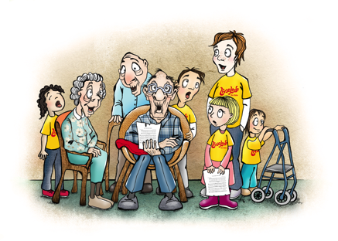
Mobilisering av nærmiljøet
Livsgledehjem: strategi for økt frivillighet i eldreomsorgen
Ca 63% av alle nordmenn er frivillige. Kun 6% av disse innen helse, pleie og redning.
Notes:
Ca 63% av alle nordmenn er frivillige. Av disse er kun 6% frivillige innen helse, pleie og redningstjenester, (feks Røde kors, norsk folkehjelp). Altså ikke mange innen omsorg - stort potensiale!
Frivillighet har en sterk sammenheng med god folkehelse: å være til nytte gir en meningsfull hverdag, også for de frivillige.
Dermed får vi en VINN VINN-effekt!
Livsglede for Eldre jobber aktivt med å tilrettelegge for frivillighet i eldreomsorgen og generasjonsmøter mellom unge og eldre.
Generasjonsmøter er en viktig del av Livsglede for Eldre sitt arbeid. Gjennom generasjonsmøter får barn og unge oppleve at de er betydningsfulle og til glede for noen andre, og eldre får dele sin livserfaring og bidra med viktig kunnskap til yngre generasjoner. Både unge og eldre får erfare at gode opplevelser, vennskap og interesser ikke har noen aldersgrense. Møter som dette er med på å bygge bro mellom generasjonene. Gjennom konseptene Livsgledebarnehage og Livsgledeskole legger vi til rette for at barnehager og skoler kan involvere eldre i hverdagen til barna og elevene., og lokalforeningen gjør en kjempeinnsats rundt om i landet for både beboere på institusjon og hjemmeboende. Lokalforeninger jobber sammen med skolene og barnehagene mange steder

Slide 4

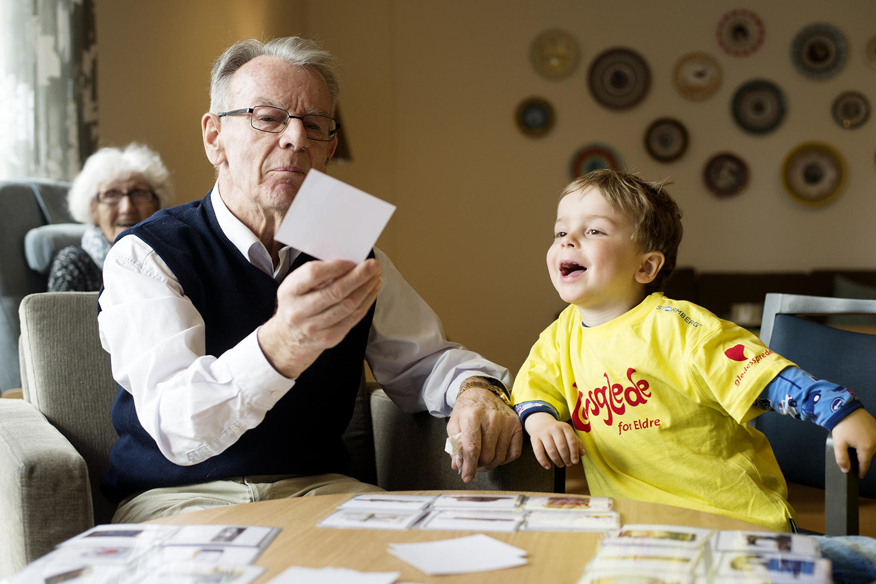
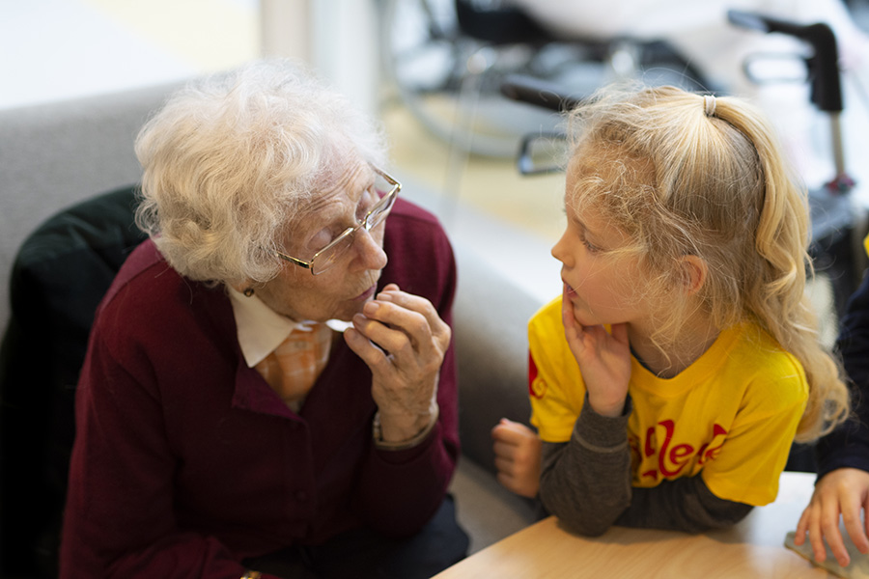
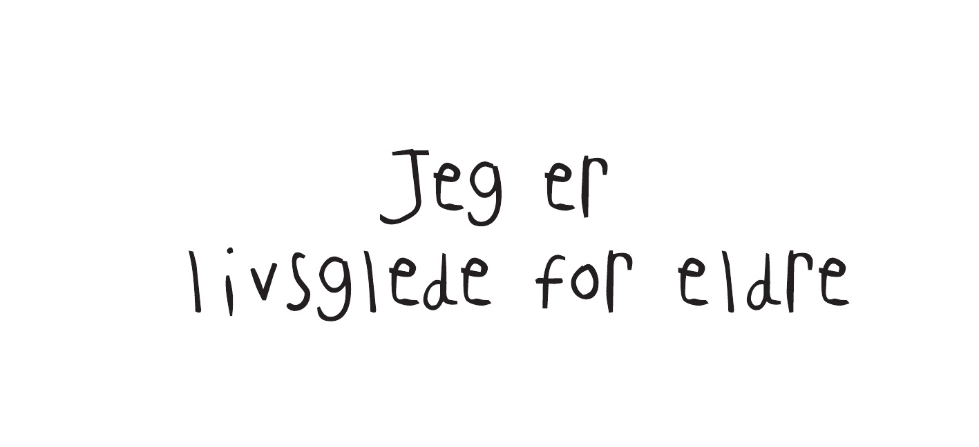
Livsgledebarnehage
Notes:
Vi har LIVSGLEDEBARNEHAGE:
Møter mellom generasjoner fremmer folkehelsen, både for gammel og ung. Livsgledebarnehage garanterer mange magiske møter på tvers av generasjoner!
Vi kan koble dette arbeidet opp mot rammeplan for barnehage, som bl.a. sier at barnehagen skal bidra til kunnskap om og erfaring med lokale tradisjoner, samfunnsinstitusjoner og yrker slik at barna kan oppleve tilhørighet til nærmiljøet (barna skal bli kjent med nærmiljø, generasjoner og tradisjoner). Virksomhetene får hjelp til å synliggjøre årstid og høytid ved at barna hjelper til å lage/pynte med ting fra naturen og sesongen. Og de eldste får være en ressurs for de yngste.
VINN-VINN-effekt!!
LAVTERSKEL og kostnadsfritt.
Ikke avhengig av livsgledehjem. Men det kan ofte gjøre det mer forutsigbart for barnehagen pga gode rutiner for samarbeid.
PER I DAG: nesten 500 og det melder seg nye ukentligLivsgledebarnehage er et lavterskelkonsept som har blitt veldig populært blant barnehager i hele Norge: over 500 barnehager er i dag registrert som livsgledebarnehage. Det er åpent for alle barnehager å bli en livsgledebarnehage, og det gjør man ved å registrere seg gratis på vår nettside livsgledebarnehage.no. Barnehagen betaler kun for frakt av oppstartspakken, som består av t-skjorter til barn og voksne, veileder og en trillekoffert. Livsgledebarnehager får også tilsendt nyhetsbrev med inspirasjon og informasjon, og får tilgang til digitale verktøy som kan være nyttige i forbindelse med generasjonsmøtene.
En livsgledebarnehage er en barnehage som samarbeider med det lokale sykehjemmet, omsorgsboligen, eller andre steder som eldre møtes; som for eksempel dagsenteret, frivilligsentralen eller lignende. Barnehagen drar på besøk til de eldre eller inviterer dem inn til barnehagen, og der har de felles aktiviteter som både barna og de eldre har glede av. Aktivitetene planlegges av barnehagen og de de samarbeider med, og populære aktiviteter er for eksempel å spille spill, spise matpakke, synge sammen, lage årtidsrelatert pynt eller leke sammen. Vi blir fortalt mange rørende historier fra barnehagene, for eksempel om barn som snakker om møtene med de eldre i over en uke etter at de har vært på besøk, om eldre som lyser opp når barna kommer inn til dem, og om fellesskapet som oppstår når små og store samles rundt felles aktiviteter og opplevelser. Møtene med de eldre kan knyttes opp mot rammeplan for barnehage, og er derfor en viktig del av arbeidet til mange barnehager.

Slide 5
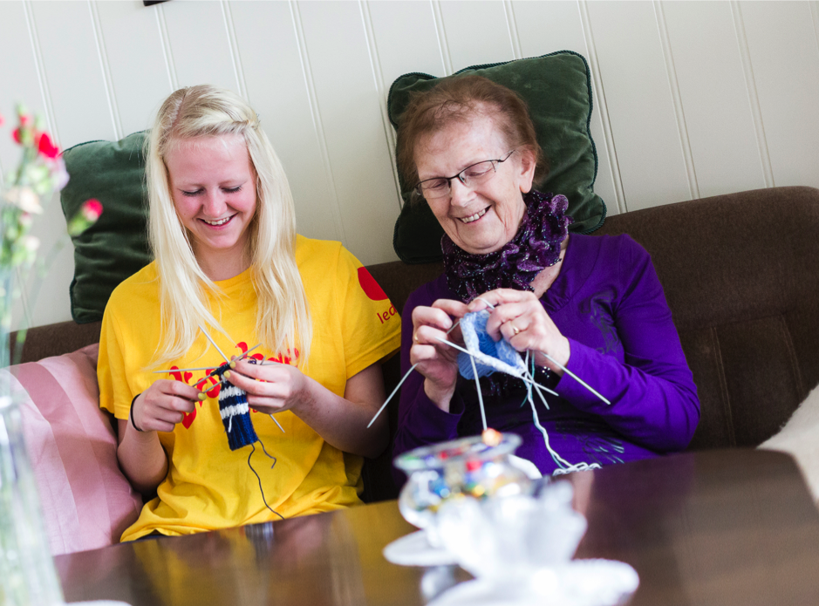
Livsgledeskole:
Elever og eldre gjør aktiviteter sammen, og klasserommet flyttes ut til praksis.
Knyttes opp mot læreplaner og formålsbeskrivelser.
Vinn-vinn!
Notes:
Livsgledeskole er et konsept som er åpent for alle skoler, både i grunnskolen og i videregående skole. Vi har i dag over 200 registrerte livsgledeskoler, hvorav de fleste er videregående skoler med helse- og oppvekstfag. Dette er også et gratis konsept, utenom frakt for oppstartspakken, som består av veileder og gule t-skjorter til elever og lærere. Livsgledeskoler får også tilsendt nyhetsbrev og får tilgang til nyttige verktøy som både elever og lærere kan bruke i forbindelse med generasjonsmøtene.
En livsgledeskole er en skole som involverer eldre i skolehverdagen gjennom trivselsskapende aktiviteter som både elevene og de eldre har glede av. Elevene får dermed mulighet til å bli kjent med en annen aldersgruppe og generasjon, utvikle nye ferdigheter gjennom sosial læring i samspill med de eldre, og få nye erfaringer med mellommenneskelige relasjoner. De eldre har stor glede av kontakten med elevene, og får oppleve å være en ressurs for de unge. For elever på helse- og oppvekstfag er det særlig fokus på å flytte oppgaver fra skolen til sykehjemmet, slik at elevene får mer praksisnær opplæring og at de får mulighet til å bli kjent med sykehjemmet som institusjon. Elevene får dermed viktig arbeidslivstrening og førstehåndserfaring med hvordan det er å jobbe i eldreomsorgen. Generasjonsmøtene kan knyttes opp mot læreplanverket, og kan derfor være et nyttig verktøy for skolens arbeid med opplæringens verdigrunnlag, prinsipper for læring, utvikling og danning, tverrfaglige temaer og konkrete kompetansemål.

Slide 6
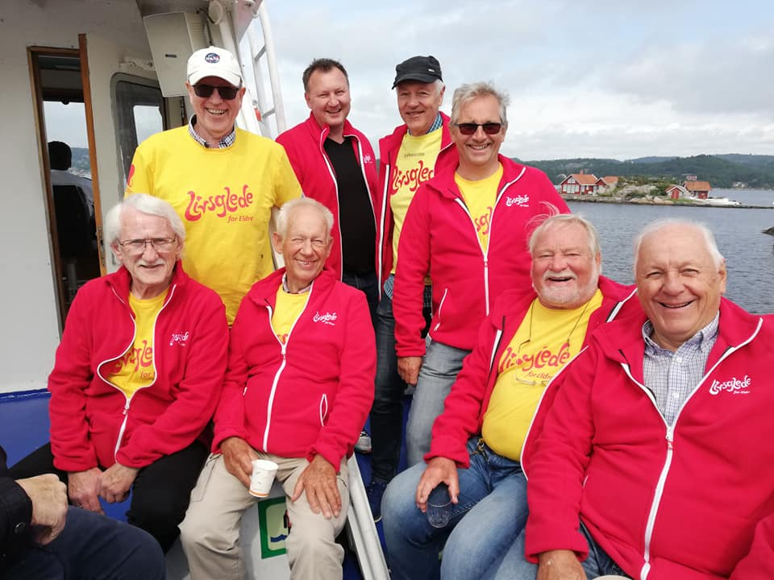
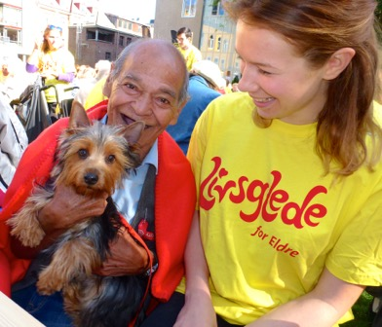
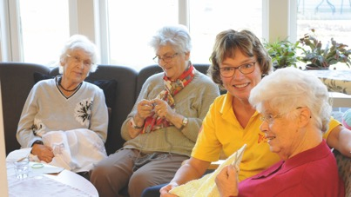
Lokalforeninger
Notes:
Livsglede for Eldre oppsto fra et frivillig engasjement, og dette engasjementet har fortsatt gjennom årene. Vi har 20 livsgledeforeninger som sprer livsglede for både sykehjemsbeboere og hjemmeboende eldre i sitt nærmiljø. Det er et stort spekter i aktivitetene som de frivillige arrangerer – her finnes alt ifra besøk mellom to gode, gamle venner til store fester med over 400 deltakere til stede. Livsgledeforeningene arrangerer aktiviteter ut ifra lokale behov og muligheter, og er viktige aktører i den lokale eldreomsorgen. Foreningene har mange samarbeidspartnere, som skoler, barnehager,, sykehjem og hjemmetjenester, pensjonistforeninger, helselag, interesseforeninger, næringslivet og IKKE MINST frivilligsentraler. Takket være frivilligheten har mange eldre et aktivitetstilbud de ellers hadde gått glipp av.
Vi ser at et samarbeid på denne fronten er svært bærekraftig. Vi har flere foreninger der Frivilligsentralen er en stor samarbeidspartner, enten i form av tett samarbeid, eller at representanter fra frivilligsentralen sitter i styringsgruppa i LFE. Det at representanter fra frivilligsentraler sitter i styrer i LFE har vi flere eksempel på. Ved at flere jobber sammen og setter fokus på aktiviteter for eldre, kan man få til mer. Det blir flere frivillige å spille på, det blir et tettere samarbeid, aktiviteter i lokalsamfunnet blir godt koordinert, og man har flere støttespillere i ryggen. Det være seg støttespillere sentralt i de ulike foreningen, mer kunnskap, og bedre ressurser.
LFE følger foreningene tett med tanke på kunnskapsoppfølging, tips, ressurser, midler etc.
Grupper med representanter fra frivilligsentral, skole, barnehage, sykehjem, pernsjonistlag fungerer veldig godt.
Det er også samarbeid mellom Livsglede for eldre sentralt og Frivilligsentralene, blant annet gjennom Sykkelprosjektet 2022.
Spennede at man kan jobbe sammen både sentralt og lokalt.
Nå har jeg ikke sagt så mye om hvordan dette samarbeidet kan struktureres og gjennomføres lokalt for det tenkte jeg Jorunn og Irene kunne få komme nærmere inn på. Så da gir jeg ordet videre til de.

